Slide 1
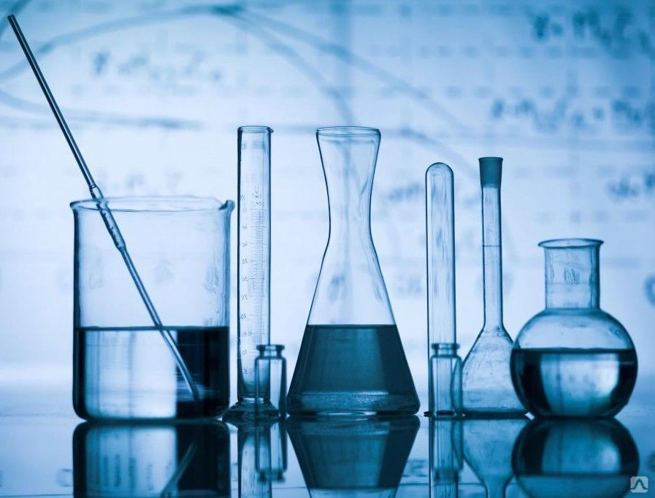
СуперАлкан
Химия здесь, сегодня, сейчас!

Slide 2
Цель приложения
Упростить доступ к сложно доступной информации
Собрать множество данных в одном месте
Создать дружественный интерфейс для общения с пользователем
Помочь пользователю-химику сэкономить время

Slide 3
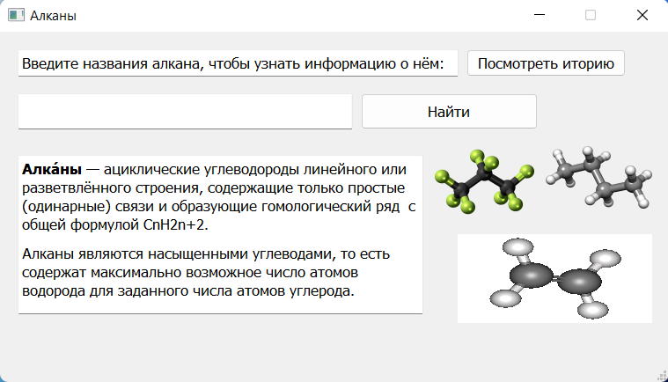
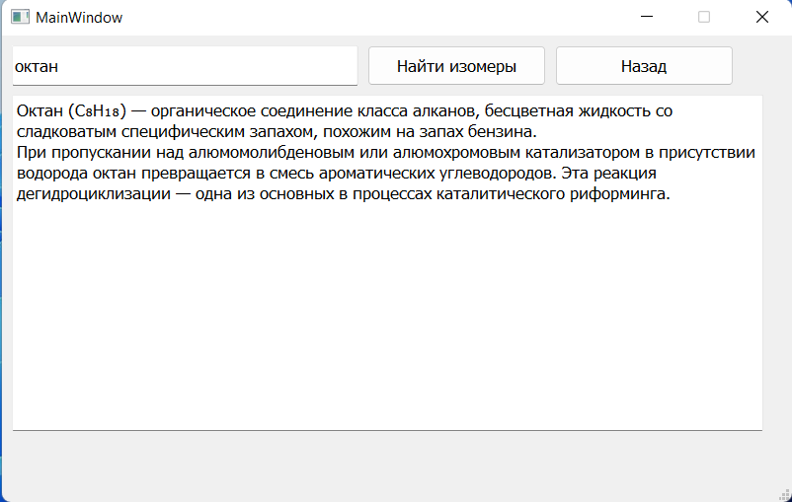
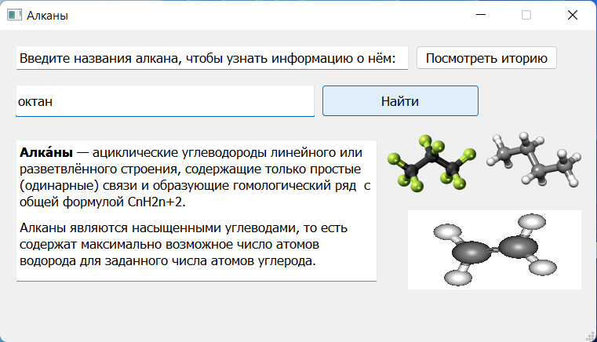
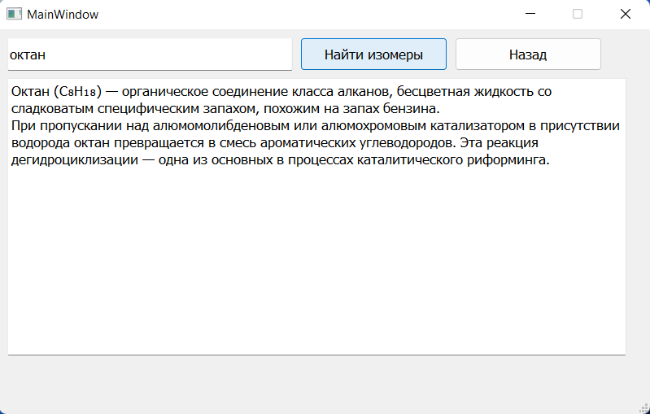
Приложение в действии
После запуска приложения перед вами будет главное окно приложения. Здесь вы можете ознакомится с некоторой теоретической справкой и ввести алкан. После ввода алкана, откроется второе окно, где будет представлена вся информация о нем, а также здесь присутствует кнопка «Найти изомеры», после нажатия на которую, откроется третье окно. В этом окне подробно изображены все изомеры выбранного алкана. На первом экране мы можем нажать на кнопку «История» и перед нами всплывет диалоговое окно, в котором мы можем просмотреть все алканы и информацию по ним.

Slide 4
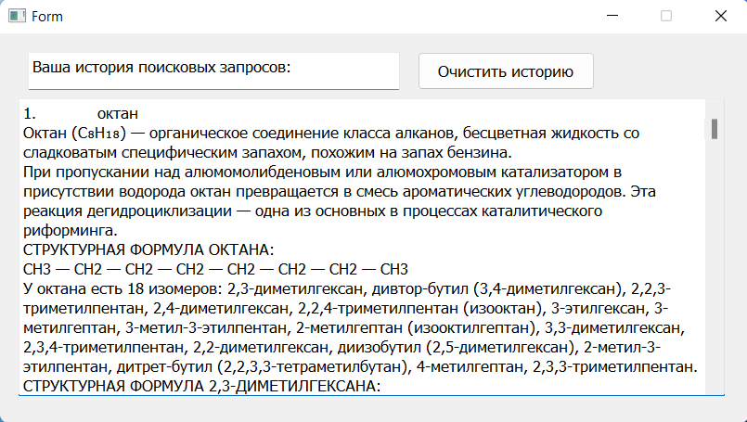
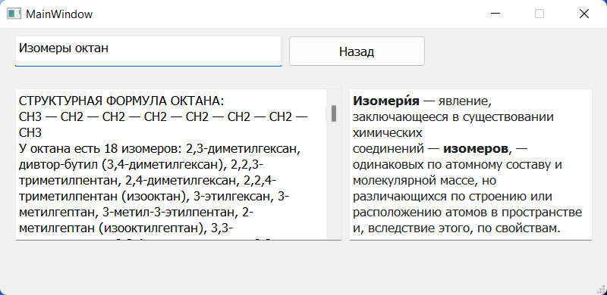
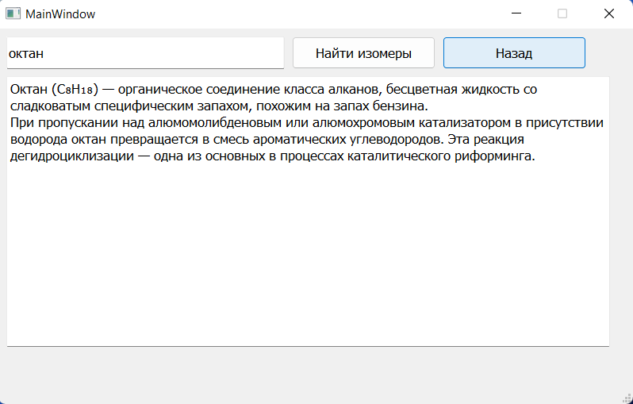
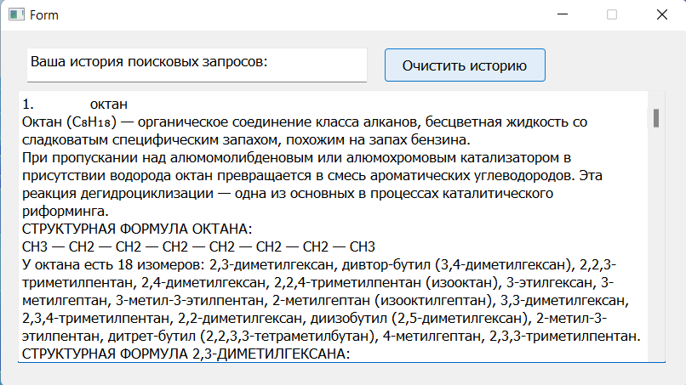
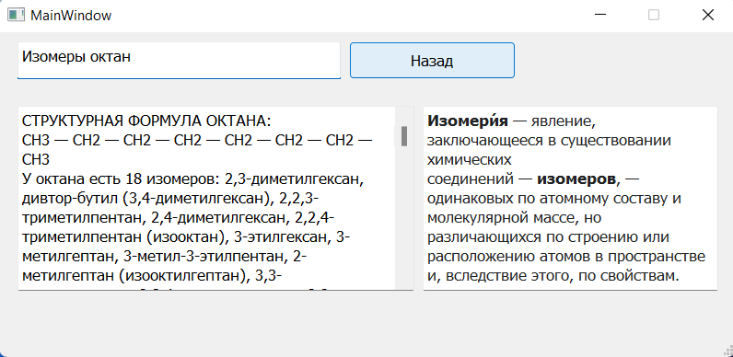
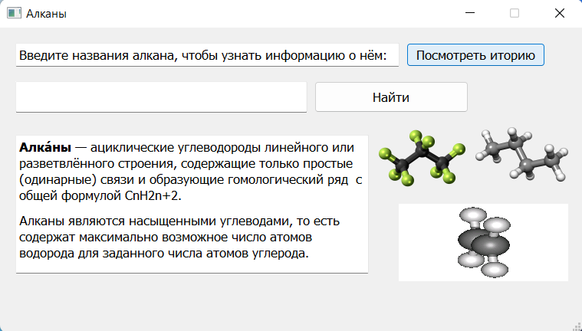
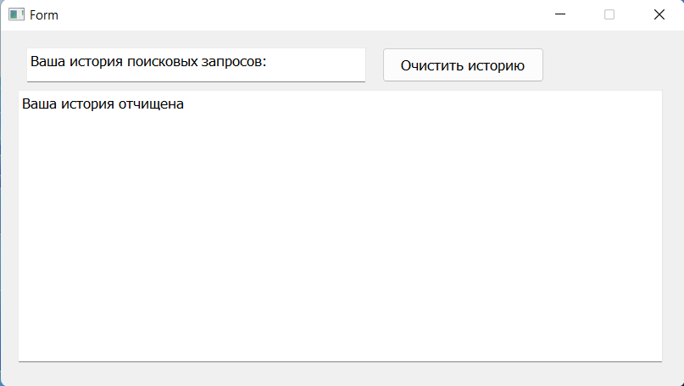
Приложение в действии

Slide 5
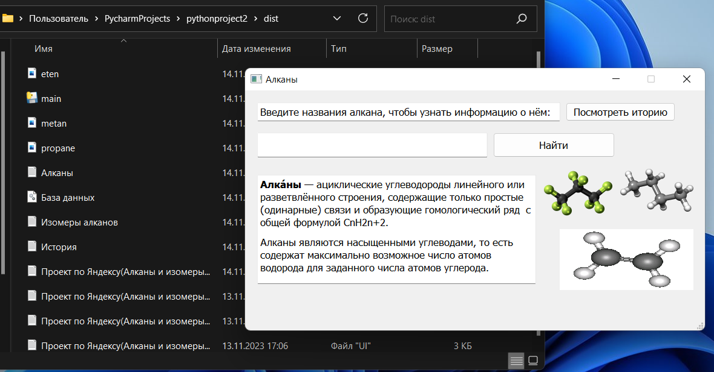
Установка

Slide 6
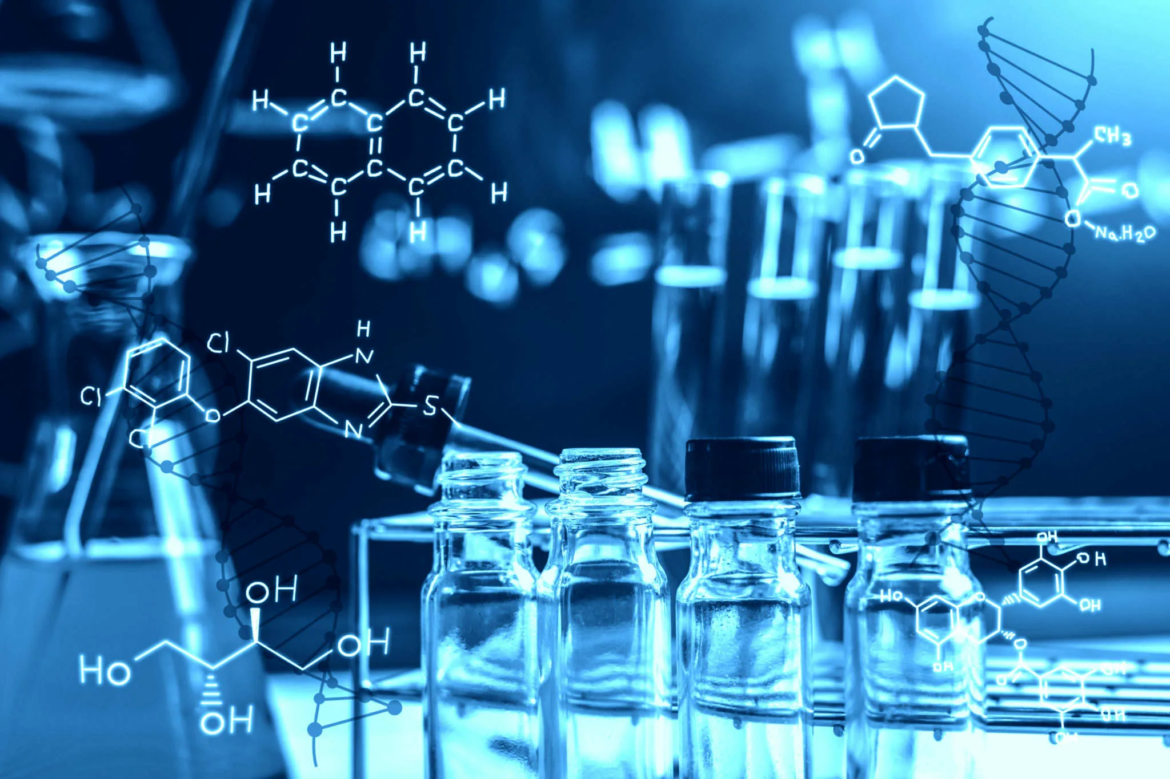
Демонстрация работы

Slide 7
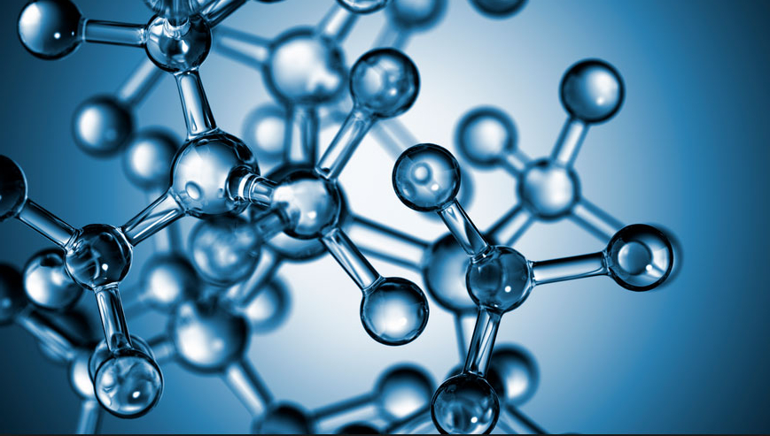
Спасибо за внимание!

